Slide 1
RETOS DEL VICENTINO
EJE III
FORMACIÓN VICENTINA
TEMA: 11

Slide 2
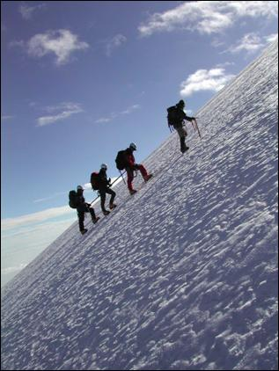
Los retos que enfrentamos en la vida se pueden comparar con una alta montaña, que se levanta ante un alpinista.
La misma escalada será un viaje emocionante para alguien que esté preparado, con piernas y brazos fortalecidos por el constante entrenamiento. Con cada paso que demos hacia delante y arriba, aparecerán bellos y nuevos paisajes”.
Los retos de la vida se superan con orden, voluntad y perseverancia. La vida está llena de retos, eso nos motiva.

Slide 3
El primer reto del cristiano vicentino es:
Vivir fiel a Jesús, a la consagración que recibió en el bautismo, formando así comunidad de discípulos misioneros, para que en Él, nuestros pueblos tengan vida plena.
Este es nuestro referente en medio de este mundo y, por ello, estar a la escucha de tantos que, aunque confundidos, anhelan luz y piden: Señor, dame de esa agua, para que no tenga sed (Jn .4, 15). Esto exige la responsabilidad de formarnos como instrumentos aptos para pensar, vivir y contagiar mejor la fe.

Slide 4
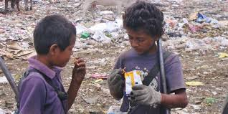
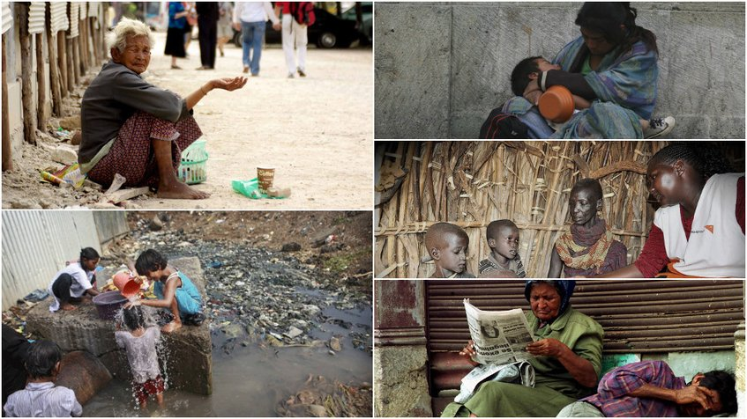
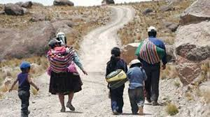
Recordemos que los pobres de hoy, no son los mismos pobres de ayer. A ellos debemos escucharlos con disponibilidad y atención para comprender sus necesidades, sus exigencias y responder a esta compleja situación de la pobreza, que a pesar de los esfuerzos de muchos, sigue aumentando cada día más.

Slide 5
Es una frase de Ozanam. Y hace realidad el espíritu evangélico de la caridad que está ligado al amor, a la solidaridad, a la escucha atenta, al clamor de los pobres, a la lucha contra la injusticia y a la defensa de sus derechos y su dignidad.

Slide 6
El segundo reto del cristiano vicentino es:
Aceptar que fuimos llamados por Dios para transformar el mundo en que vivimos.
Jesús confía en nosotros y nos toca responder con fidelidad y comprometernos en serio para transformar la sociedad y las situaciones de pobreza aquí y ahora.

Slide 7
Un tercer reto del cristiano vicentino es:
Vivir la corresponsabilidad a nivel personal, esto significa que cada vicentino debe estar dispuesto y preparado para un compromiso:
Tomar parte activa en las iniciativas y estrategias que se proponen fortalecer la solidaridad, reconstruir los lazos sociales y construir la paz.

Slide 8
Partiendo de uno mismo y de la conciencia que la contribución personal es indispensable, que los vicentinos deben formarse y prepararse para comprender y vivir en sus ramas la corresponsabilidad, en cuanto cristianos convencidos de que el servicio a los pobres no puede ser eficaz si no va acompañado por el compromiso de todos por el bien común, la justicia y la paz.

Slide 9
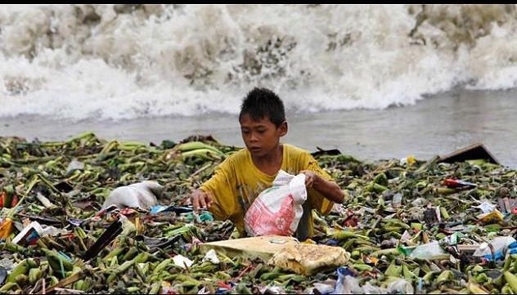
Por eso es muy importante aprender a salir de nuestro pequeño entorno, a abrirnos al mundo, tener contactos, confrontarnos: si no lo hacemos, trabajaremos, sí, con los pobres, pero no haremos nada contra la pobreza y sus causas.

Slide 10
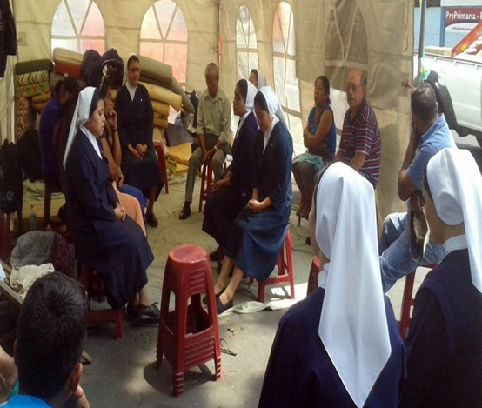
Un aspecto muy importante es la EVALUACION, relacionada con nuestra corresponsabilidad respecto al servicio a los pobres.
Es la evaluación de nuestra relación personal con los más abandonados y con las familias privilegiadas que entregan su apostolado en la caridad.

Slide 11
HOY, SER VICENTINOS SIGNIFICA:
Desarrollar un papel anticipatorio: no limitarse a prestar servicio, sino tener la valentía de innovar, de ir más allá.
Cumplir una misión profética: leer el presente a la luz de la Palabra de Dios y trabajar para que la profecía llegue a ser historia.

Slide 12
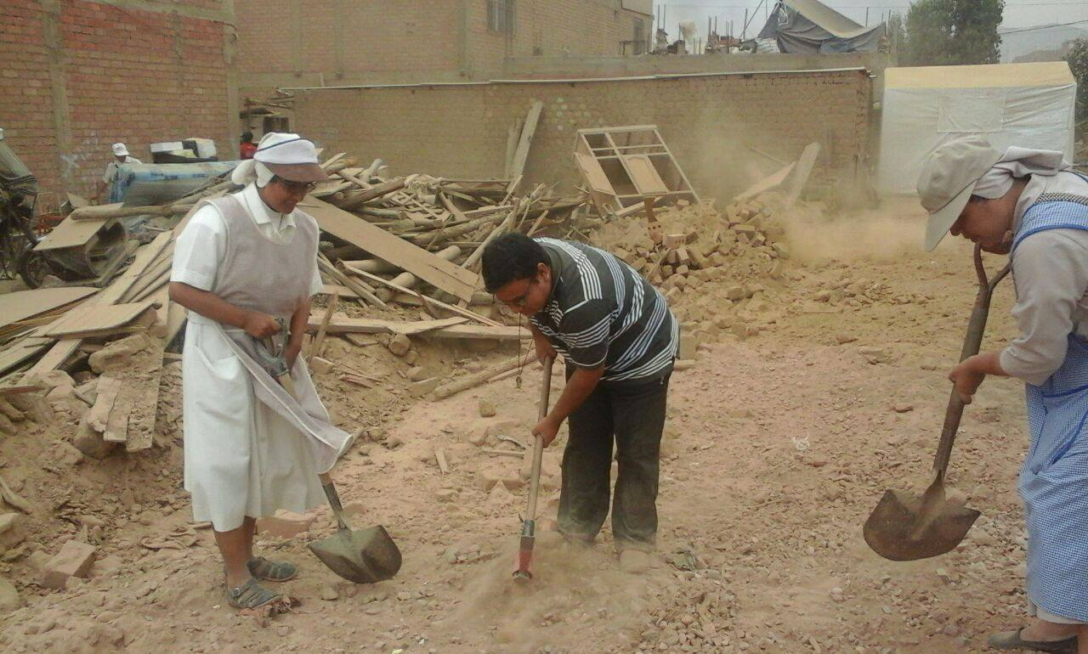
Trabajar por una utopía que no sea un sueño sino un proyecto. Sabemos que la utopía es lejana pero debemos dar cada día un paso, aunque pequeño, que nos acerque a su realización.
Desarrollar una política activa de esperanza y trabajar efectivamente en este tiempo de egoísmo cultural.

